Slide 1
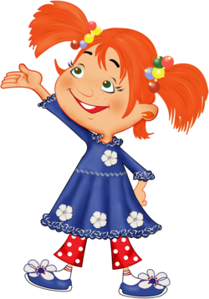
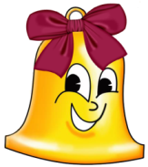
Бумажные пальчиковые куклы-оригами

Slide 2
Игра актёров и актрис, Неутомимый запах сцены, Неповторимый шум кулис Меняют жизни нашей цену. Душа уносится в полёт, И где конец игры – неясно. Всегда театр в нас живёт, И это всё-таки прекрасно!

Slide 3
Итак, я приглашаю вас в «чудесную мастерскую». Каждый из вас сегодня будет творить чудеса с помощью квадратика цветной бумаги в технике оригами.

Slide 4
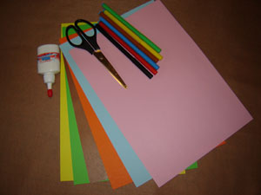
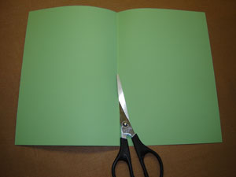
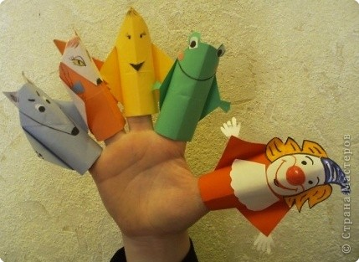
Нам понадобятся: • набор разноцветной бумаги, • фломастеры, • клей, • ножницы.

Slide 5
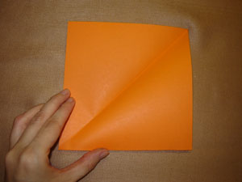
Всего 12 шагов – и получаем заготовку для будущих Лисички, Лягушки, Мышки.
1. Берем лист цветной бумаги формата А4, складываем его пополам. Отрезаем половину. Из получившейся половины листа вырезаем квадрат.

Slide 6
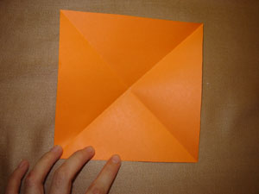
2. Складываем квадрат, намечаем диагонали.

Slide 7
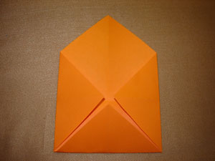
3. Три угла складываем к центру.

Slide 8
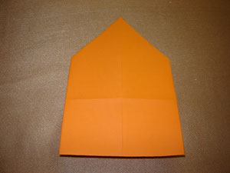
4. Переворачиваем.

Slide 9
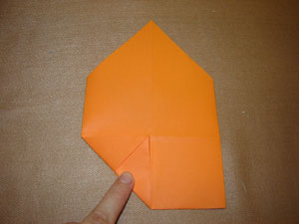
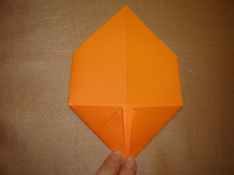
5. Снизу два прямых угла складываем к центру.

Slide 10
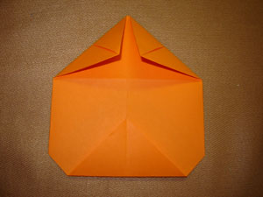
6. Снова переворачиваем и сгибаем снизу треугольник.

Slide 11
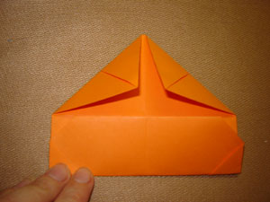
7. Сгибаем снизу, заворачивая часть листа в прямоугольник.

Slide 12
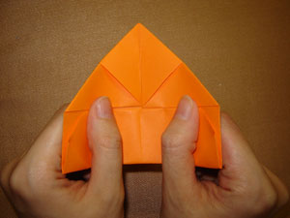
8. Правую и левую части заготовки сгибаем по направлению друг к другу.

Slide 13
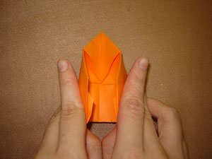
9. Одну часть вставляем в другую. Лучше их склеить.

Slide 14
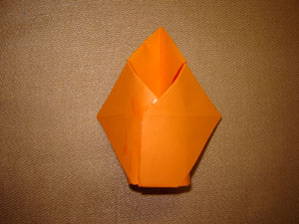
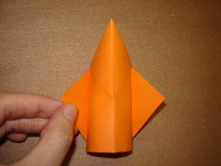
10. Вот что получилось, вид - сзади.
11. А вот выглядит наша будущая куколка спереди.

Slide 15
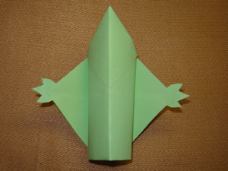
12. Основа для куклы готова! Сделайте три таких заготовки – из зеленой, оранжевой и голубой бумаги.

Slide 16
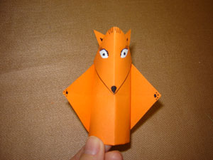
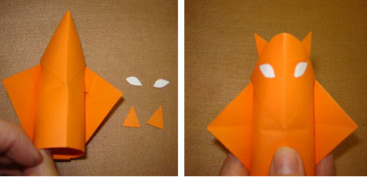
1. Вырезаем глазки и ушки. Немного подрезаем верхушку.
2. Приклеиваем. 3. Рисуем фломастером зрачки, реснички, носик, лапки.
Лисичка

Slide 17
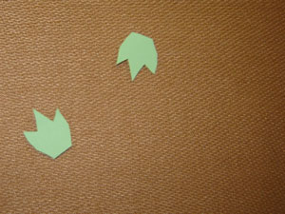
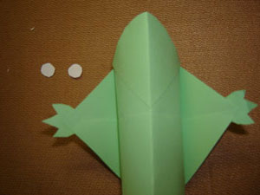
Лягушка
Вырезаем лапки и приклеиваем их на заготовку. Немного подрезаем верхушку.
2. Делаем глазки.

Slide 18
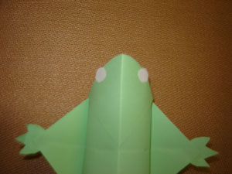
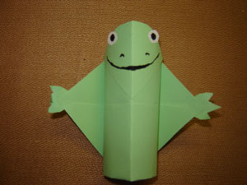
3. Берем фломастер, рисуем зрачки, на мордочке отмечаем ноздри и ротик.

Slide 19
Мышка
1. Вырезаем ушки, глазки. Немного подрезаем верхушку.
2. Приклеиваем, рисуем.

Slide 20
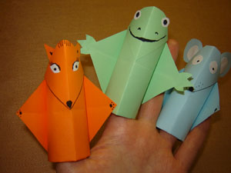
Пальчиковые куклы готовы!

